Slide 1
17 de setembro de 2024
(TARDE)

Slide 2
Procedimentos orçamentários
Movimentações de créditos;
Empenho das despesas com aee;
Reflexo das equações 306 e 706;
Importação empenhos no sipac.

Slide 3
Movimentações de créditos
Conceitos:
Crédito X recurso
Provisão x destaque
Repasse x sub-repasse

Slide 4
Movimentações de créditos
Crédito orçamentário – Autorização de despesas expressa em valores monetários pela LOA para atender a uma determinada programação orçamentária.
Recurso financeiro – dinheiro.

Slide 5
Movimentações de créditos
Provisão – Descentralização de crédito orçamentário de uma unidade orçamentária para outra do mesmo órgão.
Destaque – Descentralização de crédito orçamentário de uma unidade orçamentária para uma unidade orçamentária de outro órgão.

Slide 6
Movimentações de créditos
repasse – movimentação de recurso financeiro de um órgão superior para um órgão subordinado.
Sub-repasse – movimentação de recurso financeiro do órgão para suas ug's, ou entre ug's.

Slide 7
Movimentações de créditos
Provisão – FEITO VIA NC
eveNto DE ENVIO: 300063
EVENTO DE anulação (ESTORNO): 300083 (QUEM ENVIOU)
EVENTO DE DEVOLUÇÃO: 300084 (QUEM RECEBEU)
NOS EVENTOS DE estorno E DEVOLUÇÃO, OS DADOS ORÇAMENTÁRIOS DEVEM SER OS MESMOS DO QUE FOI ENVIADO.

Slide 8
Movimentações de créditos
DESTAQUE para unidades do mec – FEITO VIA NC
eveNto DE ENVIO: 300300
EVENTO DE anulação (ESTORNO): 300302 (QUEM ENVIOU)
EVENTO DE DEVOLUÇÃO: 300301 (QUEM RECEBEU)
NOS EVENTOS DE ESTORNO E DEVOLUÇÃO, OS DADOS ORÇAMENTÁRIOS DEVEM SER OS MESMOS DO QUE FOI ENVIADO.

Slide 9
Movimentações de créditos
DESTAQUE unidades de outros ministérios – FEITO VIA NC
eveNto DE ENVIO: 300309
EVENTO DE anulação (ESTORNO): 300311 (QUEM ENVIOU)
EVENTO DE DEVOLUÇÃO: 300310 (QUEM RECEBEU)
NOS EVENTOS DE ESTORNO E DEVOLUÇÃO, OS DADOS ORÇAMENTÁRIOS DEVEM SER OS MESMOS DO QUE FOI ENVIADO.

Slide 10
Movimentações de créditos
PLANO INTERNO (pi) - é o instrumento de planejamento, acompanhamento e controle das ações do Órgão, usado como forma de detalhamento do Projeto ou Atividade, sendo de uso exclusivo de cada Órgão;
CONGLOMERADO DE INFORMAÇÕES ORÇAMENTÁRIAS;
PORTARIA Nº 3, DE 10 DE DEZEMBRO DE 2021.

Slide 11
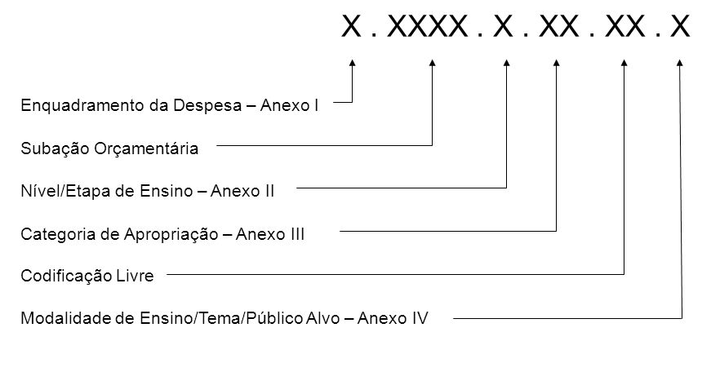
Movimentações de créditos

Slide 13
Empenho das despesas com aee
Orçamento específico para atender despesas com alunos pcd ou aee – atendimento educacional especializado;
Usado para contratos com serviços terceirizados de acompanhamento pedagógico e intérprete e tradutor de libras;

Slide 14
Empenho das despesas com aee
Natureza de despesa: 33.90.34.01 - outras despesas de pessoal constante em contratos de terceirização que computa os limites das despesas com pessoal. Quando ocorre a contratação de pessoas cujo cargo exista no pcctae (diferença de usar a nd 33.90.37.XX)

Slide 15
Empenho das despesas com aee
VPD: 3.3.2.4.1.01.00 - CONTRATO DE TERCEIRIZAÇÃO POR SUBSTITUIÇÃO DE MÃO DE OBRA (despesas de pessoal constante em contratos de terceirização que computa os limites das despesas com pessoal. Quando ocorre a contratação de pessoas cujo cargo exista no pcctae. diferença de usar a nd 3.3.2.3.1.02.00)

Slide 16
INTERVALO
RETORNO ÀS 16:00 HRS

Slide 17
REFLEXO DAS EQUAÇÕES 306 E 706
EQUAÇÃO 306 – APROPRIAÇÃO DESPESAS FORA DO PERÍODO DE COMPETÊNCIA: VALORES APROPRIADOS APÓS A OCORRÊNCIA DO FATO GERADOR.

Slide 18
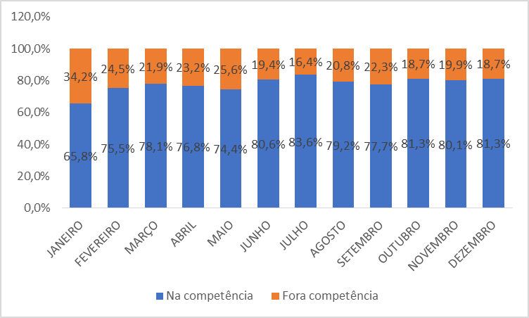
REFLEXO DAS EQUAÇÕES 306 E 706
EQUAÇÃO 306 em 2023:
Média de 22,15%

Slide 19
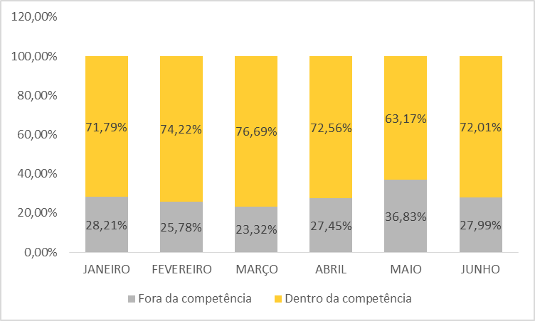
REFLEXO DAS EQUAÇÕES 306 E 706
EQUAÇÃO 306 em 2024:
Média de 28,26%

Slide 20
REFLEXO DAS EQUAÇÕES 306 E 706
EQUAÇÃO 306:
A extração se dá pelo tesouro gerencial que traz todos os lançamentos que geram VPD (contratos, despesas gerais, diárias, depreciação, etc);
A análise deve considerar as despesas que não fazem parte do mês sob análise, não considerando expectativas de despesas não registradas;
Importância de indicar uma observação adequada, com a competência (fato gerador) a que se refere a despesa.

Slide 21
REFLEXO DAS EQUAÇÕES 306 E 706
EQUAÇÃO 306 – EXEMPLOS DE FATO GERADOR:
CONTRATO: MÊS DA EFETIVA PRESTÃO DO SERVIÇO;
MATERIAIS: DIA DA DISPONIBILIZAÇÃO DO MATERIAL (PODE INDICAR A DATA DE EMISSÃO DA NF);
DIÁRIAS: DIA DO AFASTAMENTO;
RMA E RMB: MÊS DO CONSUMO DA DEPRECIAÇÃO/AMORTIZAÇÃO OU DO ALMOXARIFADO.

Slide 22
REFLEXO DAS EQUAÇÕES 306 E 706
EQUAÇÃO 306 – Exemplos de descrições:
PGTO DO(S) INSTR.(S) DE COBRANCA(S) NUM.(S): x, CONTRATO Nº: x/20xx - 20.603.864/0001-05 - AAAB COMERCIO lTDA, PROC.(S) NUM.(S): 23348.000457/2024-74. Competência : 06/2024;
PAGAMENTO DE BOLSAS DE ESTUDO DO EDITAL 102/2023, CONFORME REQUISICAO DE PAGAMENTO DE BOLSISTAS/CPPAC 112/2024. Competência 6/2024;

Slide 23
REFLEXO DAS EQUAÇÕES 306 E 706
EQUAÇÃO 306 – Exemplos de descrições:
NF 20, MARTINHO REFERENTE A AQUISICAO DE GENEROS ALIMENTICIOS PARA O PNAE ENTREGUES NO MES DE JUNHO/2024;
fatura 8021513, EBC COMUNICACAO REFERENTE A PUBLICACAO LEGAL EM JORNAL NO DIA 22/05/2024;

Slide 24
REFLEXO DAS EQUAÇÕES 306 E 706
EQUAÇÃO 306 – Exemplos de descrições:
PROC 000728/24 DOC GERADO PELO SCDP. PCDP 000XXX/24 P/ PGTO. DE 1,5 DIARIA(S) REF. A VIAGEM EM TERRITORIO NACIONAL NO PERIODO DE 11/06/2024 A 12/06/2024;
LIQUIDAÇÃO NF 150 REFERENTE AQUISICAO DE GENEROS ALIMENTICIOS REF DSP 108/2023;

Slide 25
REFLEXO DAS EQUAÇÕES 306 E 706
EQUAÇÃO 306 – métodos de redução:
lançamentos retroativos conforme prazos do >confecmes;
Lançamento das despesas como "em liquidação";
Alinhamento com os setores e servidores envolvidos para identificar as causas e manter o fluxo de conferência, ateste e liquidação das despesas dentro dos prazos;

Slide 26
REFLEXO DAS EQUAÇÕES 306 E 706
EQUAÇÃO 706 – Despesas DO EXERCÍCIO PAGAS COM RECURSOS DE RAP: PAGAMENTO DE DESPESAS CUJO FATO GERADOR OCORREU NO EXERCÍCIO CORRENTE, UTILIZANDO-SE EMPENHOS INSCRITOS EM RAP.

Slide 27
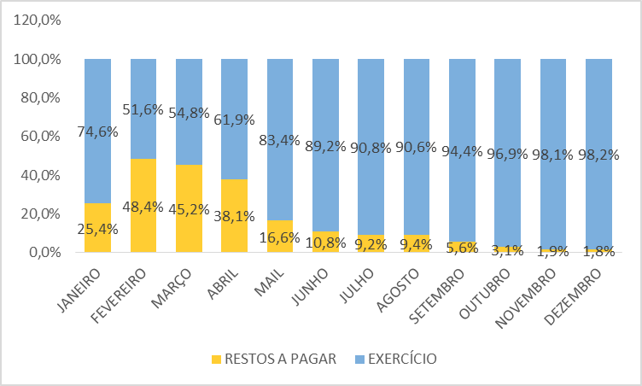
REFLEXO DAS EQUAÇÕES 306 E 706
EQUAÇÃO 706 em 2023:
Média de 17,96%

Slide 28
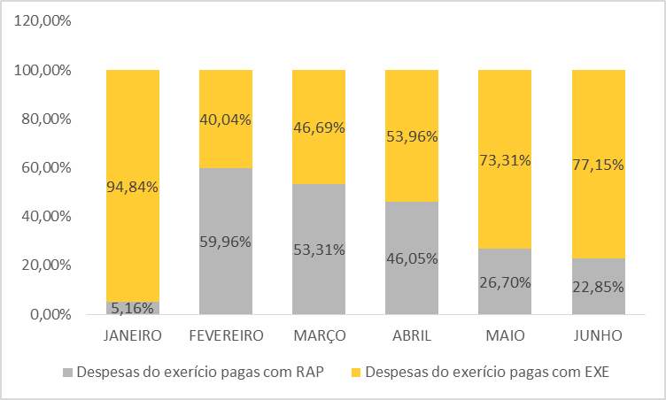
REFLEXO DAS EQUAÇÕES 306 E 706
EQUAÇÃO 706 em 2024:
Média de 35,67%

Slide 29
REFLEXO DAS EQUAÇÕES 306 E 706
EQUAÇÃO 706:
A extração se dá pelo tesouro gerencial que traz todos os pagamentos ocorridos (OB, df, dr, etc). ANÁLISE ESPECIAL NOS PRIMEIROS MESES DO ANO;
A análise deve considerar os pagamentos de rap, processados e não processados, ocorridos no mês sob análise, que ocorreram em razão de despesas do exercício corrente;
Importância de indicar uma observação adequada, com a competência (fato gerador) a que se refere a despesa.

Slide 30
REFLEXO DAS EQUAÇÕES 306 E 706
EQUAÇÃO 706 – Exemplos de descrições:
PGTO DO(S) INSTR.(S) DE COBRANCA(S) NUM.(S): X, CONTRATO Nº: X/20XX - 08.336.783/0001-90 - CELESC DISTRIBUICAO S.A, PROC.(S) NUM.(S): 23348.006350/2021-97, DO(S) FORNECIMENTO(S)/SERVICO(S) PRESTADO(S) AO(S) MES(ES): 05/2024;
RETENCAO DE TRIBUTOS FEDERAIS (IR, CSLL, PIS, COFINS) SOBRE A NOTA FISCAL 40049, CONFORME INSTRUCAO NORMATIVA RFB NO 1.234/2012;
S/NF 730.

Slide 31
REFLEXO DAS EQUAÇÕES 306 E 706
EQUAÇÃO 706 – métodos de redução:
Compreensão do princípio da anualidade orçamentária;
Alinhamento com os GESTORES para IDENTIFICAÇÃO E REDUÇÃO DOS SALDOS INDEVIDOS DE RAP;

Slide 33
IMPORTAÇÃO EMPENHOS NO SIPAC
No Siafi Web, ACESSAR o comando SOLEXTDAD;
escolher o documento Nota de Empenho;
Tipo de Extração Única;
preencher a UG e o período desejado;
clicar em solicitar.

Slide 34
IMPORTAÇÃO EMPENHOS NO SIPAC

Slide 35
IMPORTAÇÃO EMPENHOS NO SIPAC
No dia seguinte, acessar o Siafi Web e digitar o comando conextDAD;
escolher o documento Nota de Empenho;
clicar em pesquisar;
Clicar no arquivo gerado desejado;
Clicar em download.

Slide 36
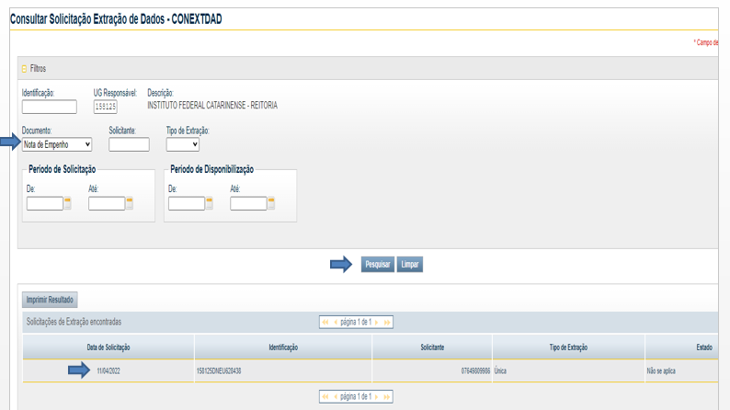
IMPORTAÇÃO EMPENHOS NO SIPAC

Slide 37
IMPORTAÇÃO EMPENHOS NO SIPAC
No sipac, acessar o módulo orçamento;
Clicar na aba integração siafi;
clicar em nota de empenho do item leitura de arquivos do SIAFI WEb;
Clicar no arquivo gerado desejado;
Clicar em download.

Slide 38
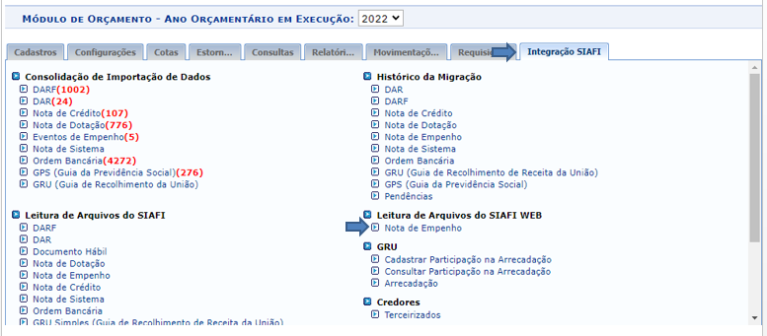
IMPORTAÇÃO EMPENHOS NO SIPAC

Slide 39
IMPORTAÇÃO EMPENHOS NO SIPAC
Realizar a extração do arquivo xml gerado no arquivo zip do siafi web;
Selecionar o arquivo;
clicar em processar;
O sistema retornará mensagem de importação realizada com sucesso.

Slide 40
IMPORTAÇÃO EMPENHOS NO SIPAC

Slide 41
IMPORTAÇÃO EMPENHOS NO SIPAC
Clicar na aba movimentações;
No item integração siafi, verificar se permaneceram registros pendentes de regularização;
Clicar nos referidos empenhos apresentados e preencher as informações solicitadas pelo sistema.

Slide 42
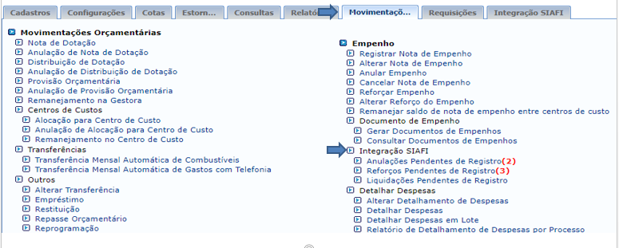
IMPORTAÇÃO EMPENHOS NO SIPAC

Slide 43
Obrigado pela atenção
início amanhã às 08:00 HRS

